Slide 1
06.Spring
2023/09/26 수행평가
하민수
(롯데)기업맞춤형 프로젝트 기반 백엔드 자바, 스프링 웹 SW개발자 양성과정
Notes:
Template provided by http://www.yesform.com

Slide 2

01
등록
02
목록
03
수정 및 삭제
04
테스트 코드
05
Controller, mapper

Slide 3
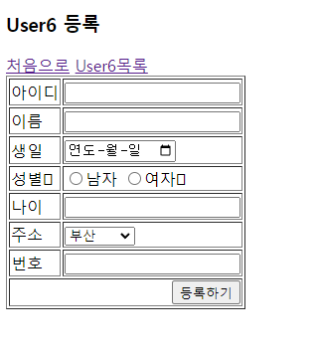
1. User6 등록

Slide 4
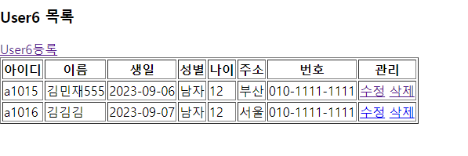
2. User6목록

Slide 5
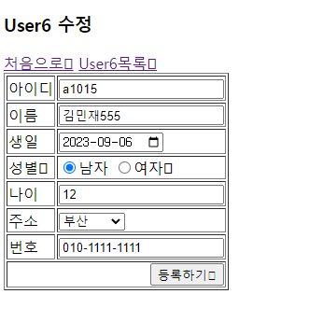
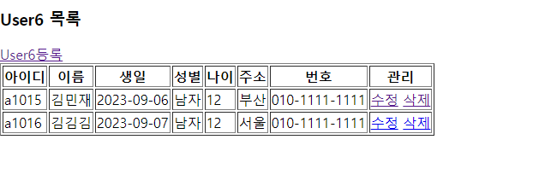
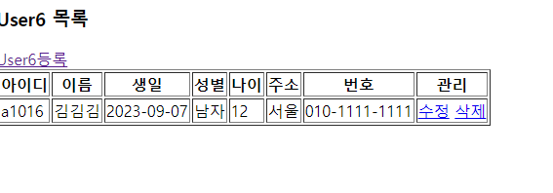
3.User6 수정 및 삭제

Slide 6
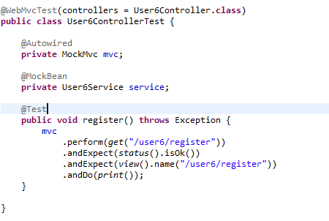
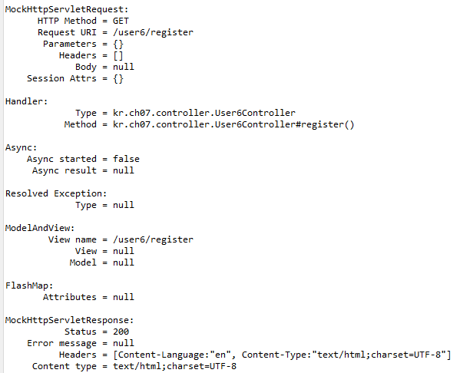
4테스트코드

Slide 7
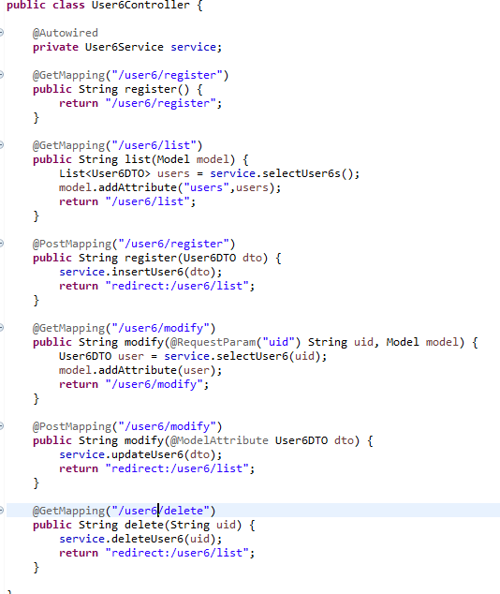
5. Controller

Slide 8
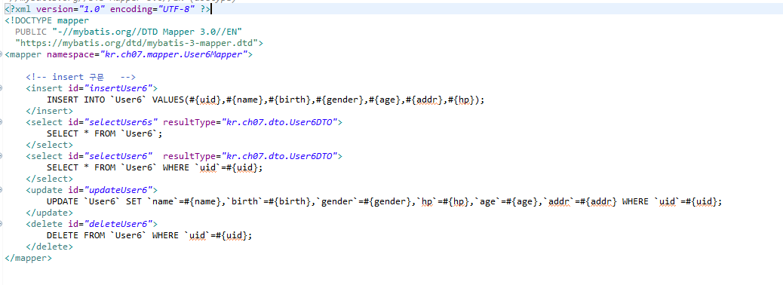
6.Mapper

